Slide 1
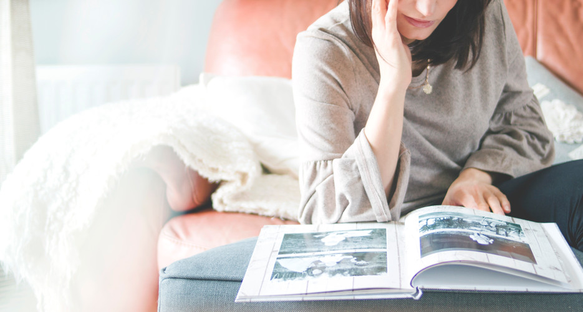
少年闰土
语文 六年级 上册 配人教版
主讲人：PPT818
时间: xxx

Slide 2
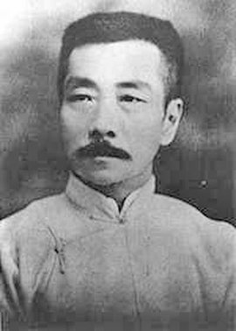
趣味导入
你了解鲁迅吗？
他是我国伟大的文学家、思想家和革命家。
今天我们来认识他的一位儿时的伙伴。

Slide 3
资料链接
鲁迅（1881年－1936年），原名周樟寿，字豫才，后改名周树人，“鲁迅”是他1918年发表《狂人日记》时所用的笔名。浙江绍兴人。中国现代文学的奠基人，中国翻译文学的开拓者。毛泽东曾评价他：“鲁迅是中国文化革命的主将，他不但是伟大的文学家，而且是伟大的思想家和伟大的革命家。”

Slide 4
字词认读
sì
yǔn
zhān
jǐng
jiàng
祭祀
允许
毡帽
颈上
装弶
fù
chù
fú
kòng
quān
缚在
畜生
仿佛
空地
银项圈

Slide 5
字词认读
jì sì
shú shí
祭 祀
熟 识
旧俗备贡品向神佛或祖先行礼，表示崇敬并求保佑。
对某人认识得比较久或对某种事物了解得比较透彻。

Slide 6
字词认读
zhēng （正月）
zhèng （正在） （正好）（真正）
正
zhēng
每年的正（ ）月十五，我们家都会在阳台的正（ ）中央挂上大红灯笼。
zhèng

Slide 7
句段感知
这些颜色为后面闰土的出场设置了一个优美、幽静的背景，并揭示了时间和地点。
深蓝的天空中挂着一轮金黄的圆月，下面是海边的沙地，都种着一望无际的碧绿的西瓜。其间有一个十一二岁的少年，项戴银圈，手捏一柄钢叉，向一匹猹用力地刺去。那猹却将身一扭，反从他的胯下逃走了。
捏、刺——刺猹时动作的快速有力
机智 勇敢
扭、逃——猹狡猾难刺

Slide 8
句段感知
这少年便是闰土。……那时我的父亲还在世，家景也好，我正是一个少爷。那一年，我家是一件大祭祀的值年。这祭祀，说是三十多年才能轮到一回，所以很郑重；正月里供祖像，供品很多，祭器很讲究，拜的人也很多，祭器也很要防偷去。我家只有一个忙月，忙不过来，他便对父亲说，可以叫他的儿子闰土来管祭器的。
“我” 和闰土是怎样相识的呢？
写“我”和闰土是主仆,他来“我”家帮忙,所以“我”和他认识了。

Slide 9
句段感知
身体健壮
浙江绍兴一带的农村孩子
他正在厨房里，紫色的圆脸，头戴一顶小毡帽，颈上套一个明晃晃的银项圈，这可见他的父亲十分爱他，怕他死去，所以在神佛面前许下心愿，用圈子将他套住了。
“我”第一次见到闰土是什么样子？
他的父亲十分疼爱他。
他的父亲十分迷信、愚昧。
外貌描写——朴实可爱

Slide 10
句段感知
闰土给“我” 讲了几件有趣的事情？
雪地捕鸟
夏日拾贝
看瓜刺猹
潮汛看鱼

Slide 11
句段感知
语言描写
他说：“这不能。须大雪下了才好，我们沙地上，下了雪，我扫出一块空地来，用短棒支起一个大竹匾，撒下秕谷，看鸟雀来吃时，我远远地将缚在棒上的绳子一拉，那鸟雀就罩在竹匾下了。什么都有：稻鸡，角鸡，鹁鸪，蓝背……”
列举的省略，说明闰土还知道很多鸟。
从这些精准有序的动作中，我们感受到闰土的聪明能干和富有灵气，是个捕鸟的能手。

Slide 12
句段感知
“我”往常的朋友
啊！闰土的心里有无穷无尽的希奇的事，都是我往常的朋友所不知道的。他们不知道一些事，闰土在海边时，他们都和我一样只看见院子里高墙上的四角的天空。
“我”和“往常的朋友”生活的天地非常狭窄，由于整天关在高墙深院里，与生活在海边的闰土相比，形成了鲜明的对比。
“我”不能广泛地接触大自然，见识太少、知识贫乏，表达了“我”对广阔天地、对农村生活的无限向往。

Slide 13
句段感知
分别的时刻，“我”和闰土是什么心情？
可惜正月过去了，闰土必须回家里去。我急得大哭，他也躲到厨房里，哭着不肯出门。
我和闰土已经结下了深厚的友谊，依依不舍。

Slide 14
句段感知
课文通过作者的回忆，把少年闰土那聪明能干、见识丰富、活泼可爱的形象展现在我们面前，让我们看到了作者与闰土儿时那短暂而又真挚的情谊，以及作者对闰土的怀念之情。
主题思想

Slide 15
当堂测评
1.读句子，看拼音写词语。
上个lǐ bài（ ）天，我在小树林中捉到了一只cì wèi（ ），我把她装在纸盒里，放在chú fáng（ ）里养了起来。
礼拜
刺猬
厨房

Slide 16
当堂测评
2.在括号里填上恰当的词语。
深蓝
金黄
（ ）的天空中挂着一轮（ ）的圆月，下面是海边的沙地，都种着（ ）的（ ）的西瓜。其间有一个十一二岁的少年，项（ ）银圈，手（ ）一柄钢叉，向一匹猹尽力地（ ）去。那猹却将身一扭，反从他的胯下逃走了。
一望无际
碧绿
戴
捏
刺

Slide 17
感谢聆听
语文 六年级 上册 配人教版
主讲人：PPT818
时间: xxx

